Slide 1
আজকের ক্লাসে সবাইকে স্বাগতম

Slide 2
পরিচিতি
এম,এ হান্নান
বি,এস,এস (অনার্স) এম,এস,এস (মাস্টার্স)।
কুমিল্লা ভিক্টোরিয়া সরকারি কলেজ,কুমিল্লা।
বি,এ (ফাযিল)
ইসলামি বিশ্ববিদ্যালয়,কুষ্টিয়া।
প্রভাষক
সমাজকর্ম বিভাগ
আগানগর ডিগ্রি কলেজ,বরুড়া,কুমিল্লা।
মোবাইলঃ০১৮৬৬-৭৪১৬১১
ই-মেইলঃ rmhannan74@gmail.com
শ্রেনীঃ একাদশ-দ্বাদশ
বিষয়ঃ সমাজকর্ম প্রথম পত্র
অধ্যায়ঃ ২য়
আলোচ্য বিষয়ঃ শিল্পবিপ্লব।
সময়ঃ ৫০ মিনিট
তারিখঃ ০৪/০৪/২০২১

Slide 3
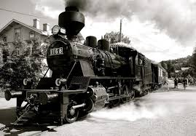
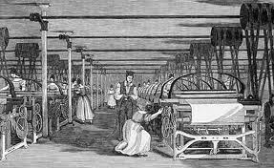
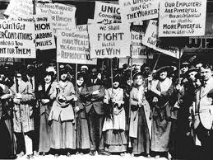
পূর্বজ্ঞান যাচাই
প্রিয় শিক্ষার্থীরা,নিচের ছবিগুলো দেখে তোমরা কি বুঝতে পারছো;

Slide 4
শিল্পবিপ্লব

Slide 5
শিখনফল
এই পাঠ শেষে শিক্ষার্থীরা জানতে পারবে……
১। শিল্প বিপ্লব কী তা বলতে পারবে।
২। শিল্প বিপ্লবের বৈশিষ্ট্য লিখতে পারবে।
৩। শিল্প বিপ্লবের ইতিবাচক প্রভাব ব্যাখ্যা করতে পারবে।
৪। শিল্প বিপ্লবের নেতিবাচক প্রভাব বিশ্লেষণ করতে পারবে।

Slide 6
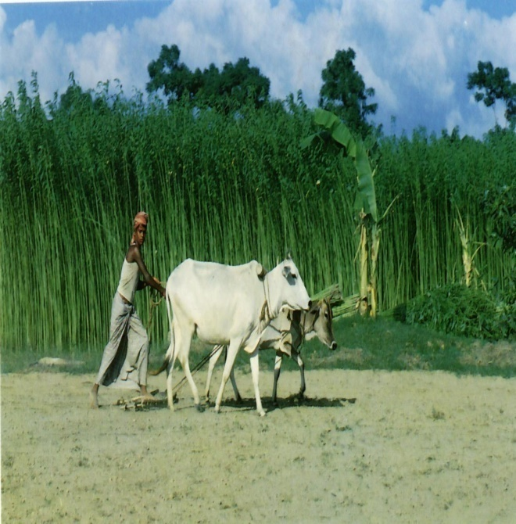
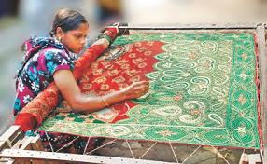
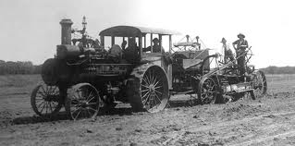
শিল্পবিপ্লব
শিল্প বিপ্লব হল,
কৃষিভিত্তিক এবং হস্তশিল্প নির্ভর অর্থনৈতিক ব্যবস্থা থেকে যান্ত্রিক উৎপাদন ও শিল্প ব্যবস্থাতে পরিবর্তনের প্রক্রিয়া।

Slide 7
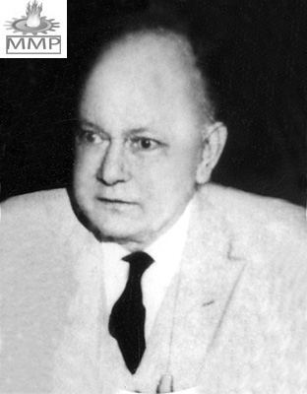
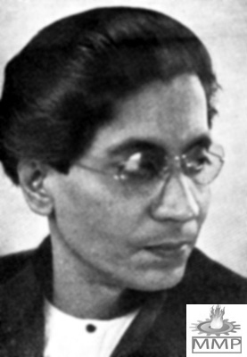
প্রফেসর উইলিয়মসের মতে,
“অষ্টাদশ শতাব্দীর শেষভাগ থেকে উনবিংশ শতাব্দীর মাঝামাঝি পর্যন্ত ইংল্যান্ডের জ্ঞান বিজ্ঞান এবং প্রয়োগ পদ্ধতিতে যে বৈপ্লবিক পরিবর্তন সংঘটিত হয় তাকেই শিল্প বিপ্লব বলে”।
গর্ডন মার্শালের মতে,
“অষ্টাদশ শতাব্দীর শেষার্ধ হতে উনবিংশ শতাব্দীর প্রথমার্ধ সময়ের মধ্যে ব্রিটেনে সংঘটিত সামাজিক,অর্থনৈতিক এবং প্রযু্ক্তিগত দ্রুত পরিবর্তনকে শিল্প বিপ্লব বলে”।

Slide 8
একক কাজ
শিল্পবিপ্লবের দু’টি সংজ্ঞা দাও?

Slide 9
শিল্পবিপ্লবের বৈশিষ্ট্য
প্রযুক্তিভিত্তিক উৎপাদন ব্যবস্তা
উৎপাদন ব্যয় কম
মজুরিভিত্তিক শ্রম
শিল্পভিত্তিক অর্থনীতি
কৃষির আধুনিকীকরন
জীবন যত্রার মান উন্নয়ন
প্রতিযোগিতামূলক বাজার সৃষ্টি

Slide 10
শিল্পবিপ্লবের ইতিবাচক প্রভাব
আধুনিক শহরের উৎপত্তি
ব্যংকিং ব্যবস্থার উদ্ভব।

Slide 11
কর্মসংস্থান সৃষ্টি
শিল্পভিত্তিক অর্থনীতি

Slide 12
চিকিৎসা ব্যবস্থার উন্নয়ন

Slide 13
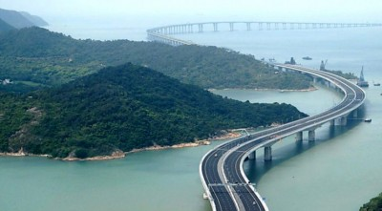
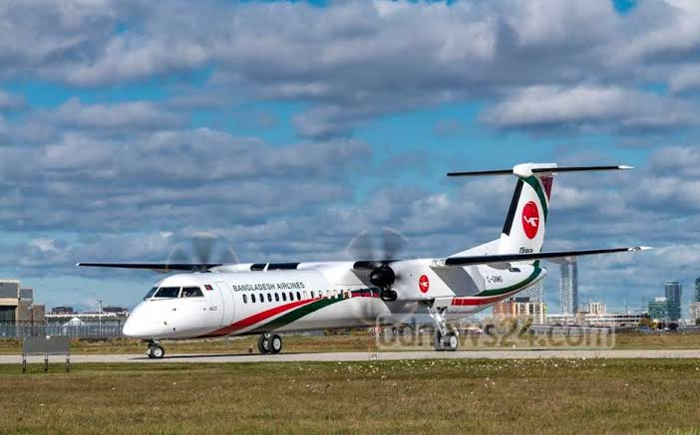
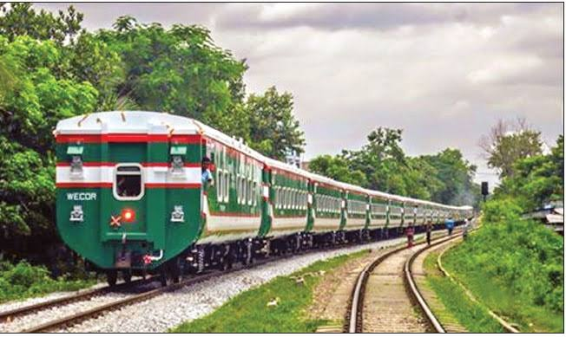
যোগাযোগ ব্যবস্থার উন্নয়ন

Slide 14
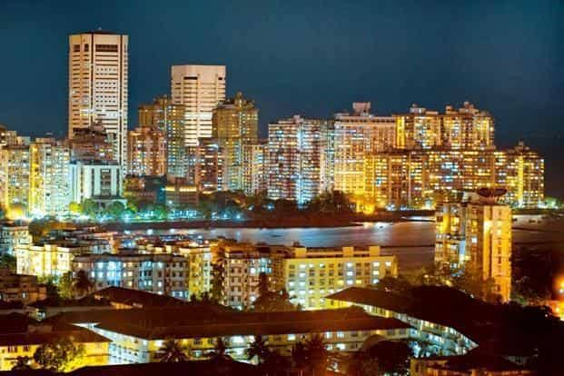
শিল্পায়ন ও শহরায়নের উদ্ভব

Slide 15
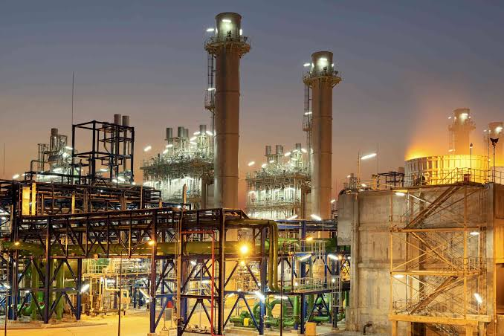
বহুমুখী উন্নতমানের প্রতিষ্টানের উদ্ভব

Slide 16
অন্যান্য ইতিবাচক প্রভাব
উৎপাদন বৃদ্দ্বি
জীবন মান উন্নয়ন
সহজ বিনিময় মাধ্যম

Slide 17
জোড়ায় কাজ
শিল্পবিপ্লবের ইতিবাচক প্রভাব আলোচনা কর?

Slide 18
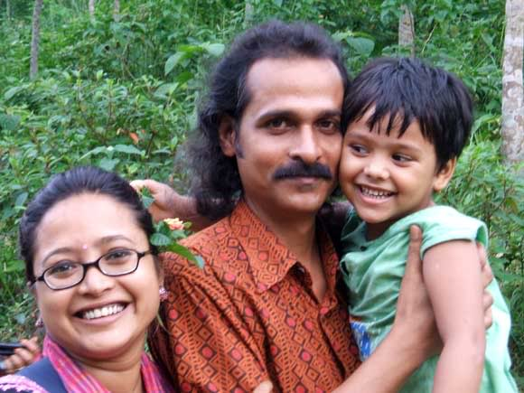
শিল্পবিপ্লবের নেতিবাচক প্রভাব
পেশাগত দুর্ঘটনা
একক পরিবার সৃস্টি

Slide 19
পারিবারিক ভাঙ্গন
কুঠির শিল্পের বিলুপ্তি

Slide 20
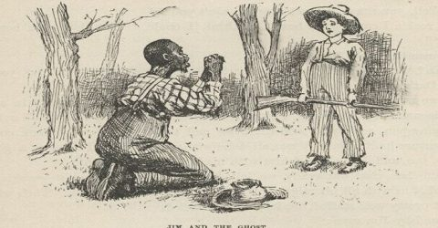
বেকারত্ব
শ্রেণি বৈষম্য

Slide 21
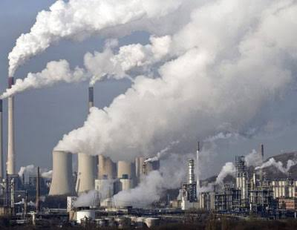
বস্তি উদ্ভব
পরিবেশ দূষন

Slide 22
দলগত কাজ
শিল্পবিপ্লবের নেতিবাচক প্রভাব আলোচনা কর?

Slide 23
মূল্যায়ন
১। শিল্প বিপ্লব কাকে বলে?
২। শিল্প বিপ্লবের ২টি বৈশিষ্ট্য লিখ।
৩। শিল্প বিপ্লবের ২টি ইতিবাচক প্রভাব লিখ।
৪। শিল্প বিপ্লবের নেতিবাচক ২টি নেতিবাচক প্রভাব লিখ।

Slide 24
মূল্যায়ন সমাধান
১। শিল্প বিপ্লব কাকে বলে?
উত্তরঃ শিল্প বিপ্লব হল,কৃষিভিত্তিক এবং হস্তশিল্প নির্ভর অর্থনৈতিক ব্যবস্থা থেকে যান্ত্রিক উৎপাদন ও শিল্প ব্যবস্থাতে পরিবর্তনের প্রক্রিয়া।
২। শিল্প বিপ্লবের ২টি বৈশিষ্ট্য লিখ।
উত্তরঃ উৎপাদন ব্যয় কম ও কৃষির আধুনিকীকরন ।
৩। শিল্প বিপ্লবের ২টি ইতিবাচক প্রভাব লিখ।
উত্তরঃ চিকিৎসা ব্যবস্থার উন্নয়ন ও শিল্পায়ন ও নগরায়ন
৪। শিল্প বিপ্লবের নেতিবাচক ২টি নেতিবাচক প্রভাব লিখ।
উত্তরঃ শ্রম দূর্ঘটনা,পারিবারিক ভাঙ্গন

Slide 25
বাড়ির কাজ
শিল্পবিপ্লব বলতে কি বুঝ? শিল্পবিপ্লবের ইতিবাচক ও নেতিবাচক প্রভাব আলোচনা কর।

Slide 26
ধন্যবাদ
আজকের ক্লাসে আমাকে সহযোগীতা করার জন্য তোমাদের অসংখ্য ধন্যবাদ ।
আল্লাহ হাফেজ

